Slide 1
OBJETOS DE CASA
Andrés
Felipe Londoño Restrepo
9°2

Slide 2
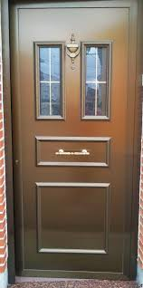
PUERTA
WINDOW
DOOR
DINING

Slide 3
MUY BIEN!
SIGUIENTE
1 | 2 | 3 | 4 | 5 | 6 | 7 | 8 | 9 | 10

Slide 4
FALLASTE!
ANTERIOR

Slide 5
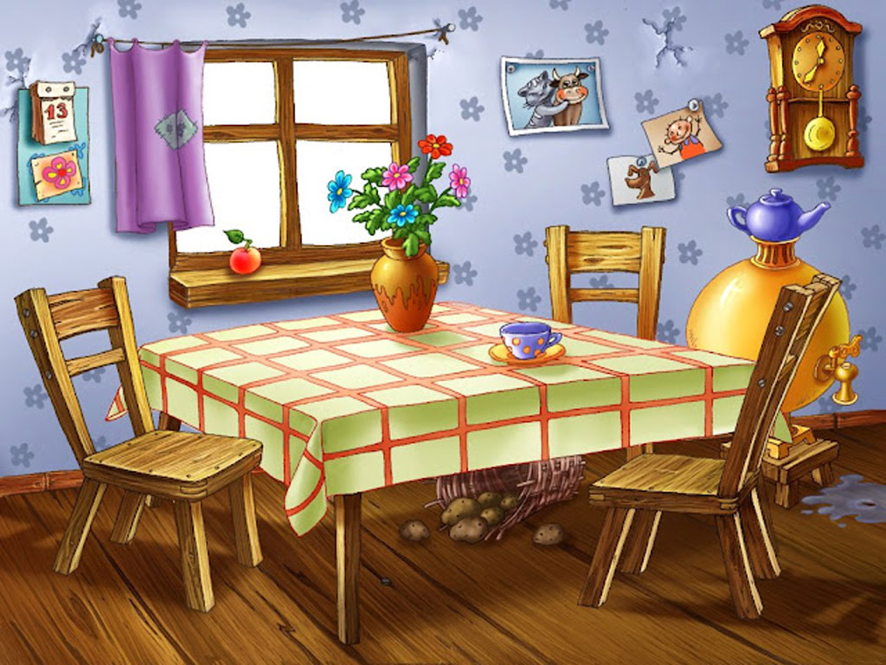
COMEDOR
DINING
WINDOW
BED

Slide 6
MUY BIEN!
SIGUIENTE
1 | 2 | 3 | 4 | 5 | 6 | 7 | 8 | 9 | 10

Slide 7
FALLASTE!
ANTERIOR

Slide 8
CAMA
REDBULL
DOG
BED

Slide 9
MUY BIEN!
SIGUIENTE
1 | 2 | 3 | 4 | 5 | 6 | 7 | 8 | 9 | 10

Slide 10
FALLASTE!
ANTERIOR

Slide 11
VENTANA
WINDOW
RED
KITCHEN

Slide 12
MUY BIEN!
SIGUIENTE
1 | 2 | 3 | 4 | 5 | 6 | 7 | 8 | 9 | 10

Slide 13
FALLASTE!
ANTERIOR

Slide 14
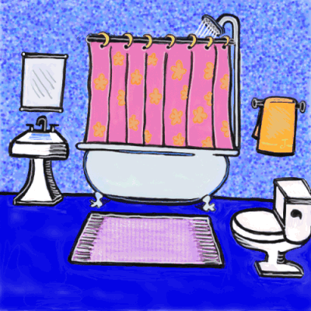
TABLERO
YELLOW
BORDA
BATHROOM

Slide 15
MUY BIEN!
SIGUIENTE
1 | 2 | 3 | 4 | 5 | 6 | 7 | 8 | 9 | 10

Slide 16
FALLASTE!
ANTERIOR

Slide 17
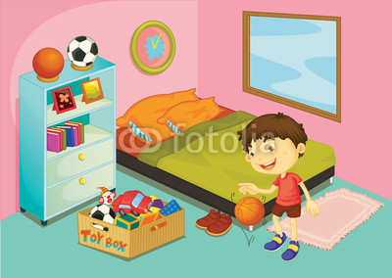
alcoba
BEDROOM
MOUSE
LOOK

Slide 18
MUY BIEN!
SIGUIENTE
1 | 2 | 3 | 4 | 5 | 6 | 7 | 8 | 9 | 10

Slide 19
FALLASTE!
ANTERIOR

Slide 20
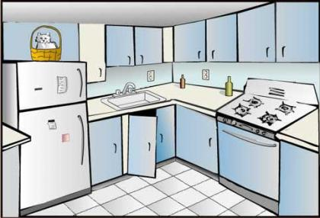
cocina
TELEPHONE
MONDAY
KITCHEN

Slide 21
MUY BIEN!
SIGUIENTE
1 | 2 | 3 | 4 | 5 | 6 | 7 | 8 | 9 | 10

Slide 22
FALLASTE!
ANTERIOR

Slide 23
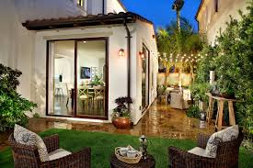
jardín
PHOTOGRAPHY
GARDEN
LIBRARY

Slide 24
MUY BIEN!
SIGUIENTE
1 | 2 | 3 | 4 | 5 | 6 | 7 | 8 | 9 | 10

Slide 25
FALLASTE!
ANTERIOR

Slide 26
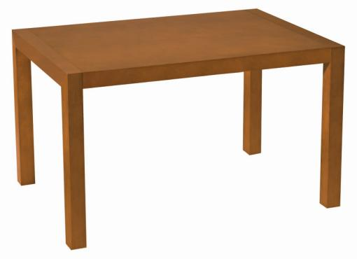
MESA
BOARD
CHAIR
TABLE

Slide 27
MUY BIEN!
SIGUIENTE
1 | 2 | 3 | 4 | 5 | 6 | 7 | 8 | 9 | 10

Slide 28
FALLASTE!
ANTERIOR

Slide 29
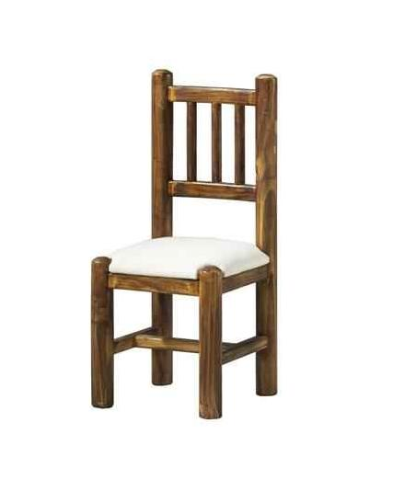
SILLA
COLORS
CHAIR
PENCIL

Slide 30
MUY BIEN!
SIGUIENTE
1 | 2 | 3 | 4 | 5 | 6 | 7 | 8 | 9 | 10

Slide 31
FALLASTE!
ANTERIOR

Slide 32
FELICITACIONES CACHORRO

